Slide 1

Allocazione della memoria
2024-25

Slide 2

Argomenti
Architettura di elaborazione
Spazio di indirizzamento
Modello di esecuzione di un programma
Stack e heap
Puntatori e loro utilizzo

Slide 3
Programmi e loro esecuzione
Un programma eseguibile è costituito da un insieme di istruzioni macchina, dati, valori di configurazione e controllo rappresentati come sequenze di numeri binari
Il significato delle istruzioni macchina è cablato all'interno del processore specifico per cui il programma è stato creato
Il significato delle informazioni restanti è contenuto, in parte, nelle istruzioni macchina e, per la parte restante, dipende dal sistema operativo (se c'è) o da particolari caratteristiche del processore stesso
Per poter essere eseguito, un programma deve essere caricato all'interno della memoria accessibile al processore
Nei sistemi più piccoli (es., Arduino) questo avviene grazie ad hardware specifico che memorizza in modo semipermanente quanto necessario nella memoria flash
Nei sistemi più grandi, un modulo del sistema operativo (loader) si occupa di trasferire dal disco alla memoria RAM il contenuto del file eseguibile

Slide 4
Programmi e loro esecuzione
Una volta che il programma è presente in memoria, può essere eseguito
Il processore preleva dalla memoria, una alla volta, le istruzioni macchina del programma e provvede ad eseguirle
L'esecuzione di un'istruzione determina quali effetti collaterali debbano avvenire e quale debba essere la prossima istruzione da eseguire
Modifiche nelle informazioni contenute nel processore stesso e/o nella memoria
Eventuali interazioni con altre periferiche collegate al processore stesso (I/O)
Il modello base di esecuzione prevede l'alternarsi continuo di tre fasi
Fetch - Un'istruzione viene trasferita dalla memoria all'interno del processore
Decode - L'istruzione prelevata viene trasformata in comandi da eseguire
Execute - I comandi vengono eseguiti

Slide 5
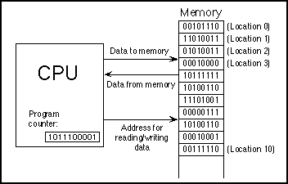
Programmi e loro esecuzione
Il processore fa riferimento ad una specifica cella di memoria indicandone l'indirizzo
Uno speciale registro presente nella CPU (IP) "ricorda" l'indirizzo della prossima istruzione da eseguire
Altri registri vengono usati per "ricordare" indirizzi relativi ai dati o alle strutture di controllo che il programma utilizza (SP, …)

Slide 6
Spazio di indirizzamento
L’esecuzione di un programma avviene nel suo spazio di indirizzamento
Sottoinsieme delle celle indirizzabili, gestito dal sistema operativo
Dati, istruzioni, informazioni di controllo, … sono memorizzati come valori al suo interno
Lo spazio di indirizzamento può essere immaginato come un enorme array di byte, che possono essere letti individualmente, a coppie, a gruppi di 4, 8 alla volta, in base al parallelismo del processore (8, 16, 32 o 64 bit)
Il numero di celle potenzialmente presenti nello spazio di indirizzamento dipende dal processore
Il numero di celle effettivamente presenti, è limitato dalla quantità di RAM disponibile ed è controllato dal sistema operativo
Nel caso di CPU Intel x64, il processore opera a 64 bit
Ma lo spazio di indirizzamento si estende tra 0 e 2⁴⁸-1
All'interno di questo, solo una piccola parte di indirizzi è effettivamente presente

Slide 7
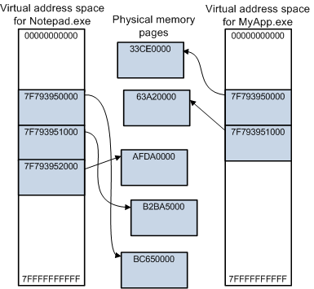
Spazio di indirizzamento
Gli indirizzi che un programma utilizza non corrispondono - in generale - all'effettiva posizione che un dato assume in memoria
Il codice fa riferimento ad indirizzi virtuali
L'hardware utilizza indirizzi fisici
Un apposito blocco hardware presente nel processore (MMU - Memory Management Unit) si occupa di tradurre l'indirizzo virtuale in indirizzo fisico
Tale traduzione garantisce che programmi diversi contemporaneamente in esecuzione non possano interferire tra loro
Consente di controllare quali operazioni siano possibili (lettura, scrittura, esecuzione)
Permette inoltre di scrivere programmi che manipolano dati più grossi della memoria fisica effettivamente presente

Slide 8
Spazio di indirizzamento
Indirizzo virtuale 0
Indirizzo virtuale 2^{N}-1
Blocchi non accessibili
X,R
X,R
R,W
R
P
Memoria fisica
Page file

Slide 9
Gerarchia di memoria
Nei sistemi non elementari, il processore non legge/scrive direttamente dalla memoria RAM
Tra i due elementi viene interposta la memoria cache
Questa ha il compito di velocizzare l'accesso alle informazioni cercando di anticipare il bisogno di informazioni da parte della CPU
Si basa sul principio di località dei programmi: se è stato appena fatto accesso all'indirizzo I, è molto probabile che venga fatto subito dopo accesso all'indirizzo I+Δ (con Δ molto piccolo)
La memoria cache si basa su dispositivi il cui tempo di accesso è molto più rapido di quello offerto dalla memoria RAM tradizionale, ma dotati di una capacità molto inferiore (pochi KB/MB)

Slide 10
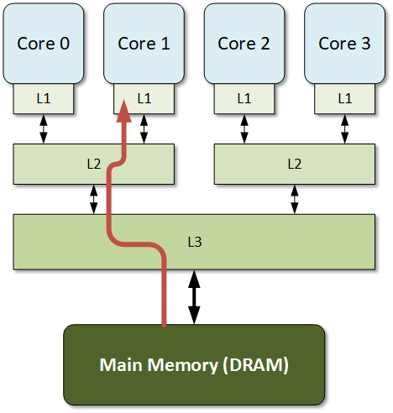
Gerarchia di memoria
Spesso la memoria cache è organizzata su vari livelli, via via più capaci ma anche più lenti
L'hardware di sistema si occupa di tutti i trasferimenti, nascondendoli all'attenzione del programmatore
In alcune situazioni (programmazione concorrente) è fondamentale comprendere cosa realmente avvenga nel sistema e tenerne conto

Slide 11
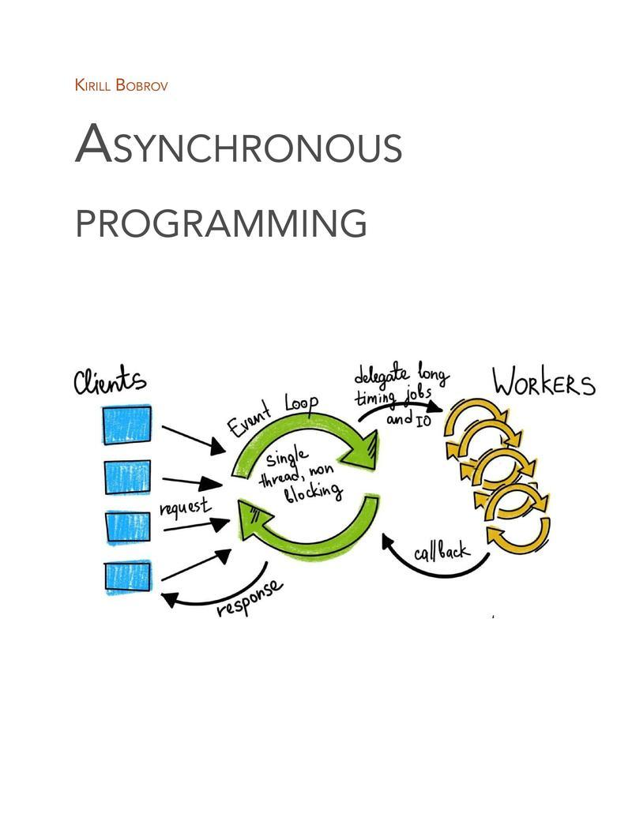
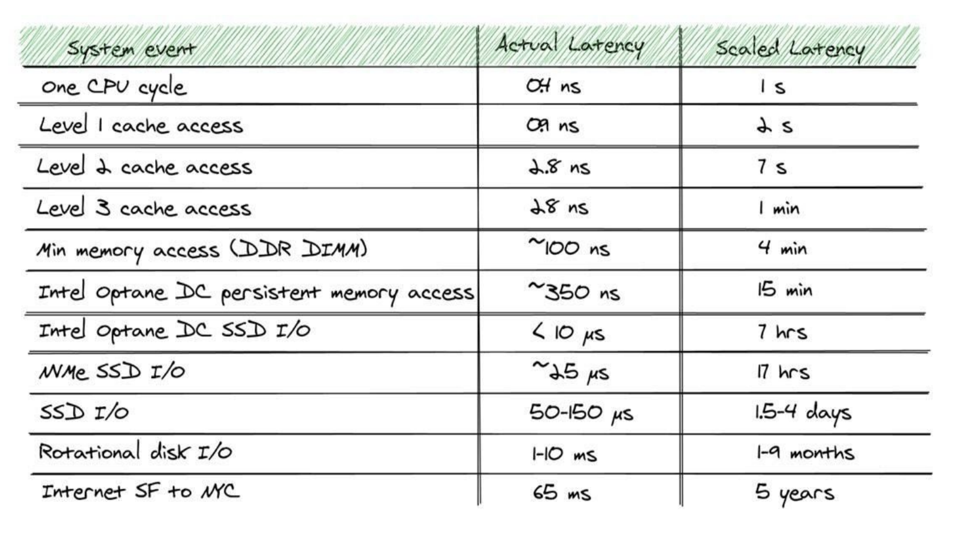
Impatto sui tempi di esecuzione
da "Asynchronous programming" di Kirill Bobrov, 2020

Slide 12
Esecuzione e programmi di alto livello
Utilizzando linguaggi di programmazione ad alto livello, i dettagli legati al meccanismo di esecuzione sono normalmente invisibili
Tuttavia, per poter garantire il livello di astrazione necessario, essi devono introdurre delle sovrastrutture che impattano sul codice che viene scritto dal programmatore
…e introducono un insieme di vincoli e restrizioni di cui è necessario essere pienamente coscienti

Slide 13
Modello di esecuzione di un programma
Ogni linguaggio di programmazione propone uno specifico modello di esecuzione
Insieme di comportamenti attuati dall'elaboratore a fronte dei costrutti di alto livello del linguaggio
Tale modello per lo più non corrisponde a quello di un dispositivo reale
E' compito del compilatore introdurre uno strato di adattamento che implementi il modello nei termini offerti dal dispositivo soggiacente
Questo strato è composto, da un lato, da una specifica modalità di traduzione dei costrutti di alto livello in istruzioni macchina e, dall'altro, da un insieme di funzionalità di supporto offerte sotto forma di libreria di supporto all'esecuzione (run-time library)

Slide 14
Livelli di astrazione
La compilazione trasforma il programma sorgente in un nuovo programma dotato di un modello di esecuzione ed un insieme di istruzioni più semplice
Che può essere eseguito da una macchina fisica (CPU) o subire un'ulteriore trasformazione (esecuzione virtuale)
Programma eseguibile
Programma ad alto livello
Compilatore
Libreria di esecuzione

Slide 15
Librerie di esecuzione
Offrono agli applicativi meccanismi di base per il loro funzionamento
Supportano le astrazioni del linguaggio di programmazione
Forniscono un'interfaccia uniforme tra i diversi S.O. per le funzioni ad essi demandate
Costituite da due tipi di funzioni
Alcune, invisibili al programmatore, sono inserite in fase di compilazione per supportare l'esecuzione (es.: controllo dello stack, copia di aree di memoria, …)
Altre offrono al programmatore funzionalità standard, gestendo opportune strutture dati ausiliarie e/o richiedendo al S.O. quelle non altrimenti realizzabili (es.: malloc, fopen, …)

Slide 16
Modello di esecuzione nei linguaggi C e C++
I programmi sono pensati come se fossero gli unici utilizzatori di un elaboratore, completamente dedicato loro (isolamento)
Le eventuali interazioni si riducono al più all'uso di risorse persistenti come il file system o le connessioni di rete
L'isolamento è reso possibile dal meccanismo di indirizzamento virtuale
Un programma C/C++ assume di poter accedere a qualsiasi indirizzo di memoria presente nello spazio di indirizzamento
All'interno del quale può leggere o scrivere dati o dal quale può eseguire codice macchina
In realtà, gli indirizzi effettivamente accessibili sono molti meno, formano uno spazio sparso e non tutti consentono ogni tipo di operazione

Slide 17
Esecuzione sequenziale sincrona, senza limitazioni
Un programma C/C++ è formato da un insieme di istruzioni eseguite, una per volta, nell'ordine indicato dal programmatore
Non ci sono limiti sul numero di istruzioni da eseguire, sul tempo richiesto alla loro esecuzione, né sulla memoria necessaria
In realtà, tali limiti esistono e condizionano la scrittura dei programmi
Richiedendo al programmatore la comprensione del modello concettuale soggiacente
All'interno del flusso principale di esecuzione è possibile attivare flussi di elaborazione secondari, detti thread
Questi abilitano l'esecuzione concorrente (effettivamente parallela se la CPU è multicore) e introducono un ordine di grandezza nel livello di complessità della scrittura dei programmi

Slide 18
Flusso di esecuzione
Il programma è costituito, come minimo, da un flusso di esecuzione il cui punto di partenza è predefinito
La funzione main() nel linguaggio C
I costruttori delle variabili globali in C++, seguiti dalla chiamata alla funzione main()
Una struttura a pila, lo stack, permette di gestire chiamate annidate tra funzioni
Essa supporta la ricorsione e l'uso di variabili locali
In C++, supporta anche la gestione strutturata delle eccezioni
Una seconda struttura dati, lo heap, offre supporto per gestire dinamicamente l'utilizzo della memoria
Secondo logiche non strettamente correlate al procedere dell'esecuzione

Slide 19
Stack
Blocco di memoria allocato automaticamente all'avvio di un programma
Ha il compito di supportare l'esecuzione tenendo traccia della storia delle chiamate a funzione, degli argomenti passati ad ogni invocazione, dei valori di ritorno e delle variabili locali e temporanee presenti al loro interno
Viene utilizzato a partire da un estremo, espandendosi verso l'estremo opposto ogni volta che avviene una chiamata e contraendosi verso l'inizio quando una funzione ritorna
Poiché ha dimensione finita, limita la profondità massima di ricorsione
Così come la dimensione totale delle variabili locali complessivamente utilizzabili
Se, a seguito di un numero troppo elevato di chiamate o all'allocazione di variabili troppo grandi, si espande oltre il proprio limite, il sistema operativo (o il processore) interviene terminando l'esecuzione del programma
Stack overflow

Slide 20
Stack
int f(int a) {
int i = 5;
if (a>0) {
return a+i;
} else {
return a-1;
}
}
int main() {
int v = 9;
v = f(v);
return 0;
}
res
Stack
…
Heap

Slide 21
Stack
int f(int a) {
int i = 5;
if (a>0) {
return a+i;
} else {
return a-1;
}
}
int main() {
int v = 9;
v = f(v);
return 0;
}
res
v
Stack
…
9
Heap

Slide 22
Stack
int f(int a) {
int i = 5;
if (a>0) {
return a+i;
} else {
return a-1;
}
}
int main() {
int v = 9;
v = f(v);
return 0;
}
res
v
res
a
Stack
…
9
…
9
Heap

Slide 23
Stack
int f(int a) {
int i = 5;
if (a>0) {
return a+i;
} else {
return a-1;
}
}
int main() {
int v = 9;
v = f(v);
return 0;
}
res
v
res
a
Stack
…
9
…
9
ret addr
Heap

Slide 24
Stack
int f(int a) {
int i = 5;
if (a>0) {
return a+i;
} else {
return a-1;
}
}
int main() {
int v = 9;
v = f(v);
return 0;
}
res
v
res
a
i
Stack
…
9
…
9
ret addr
5
Heap

Slide 25
Stack
int f(int a) {
int i = 5;
if (a>0) {
return a+i;
} else {
return a-1;
}
}
int main() {
int v = 9;
v = f(v);
return 0;
}
res
v
res
a
i
Stack
9
…
9
14
9
ret addr
5
Heap

Slide 26
Stack
int f(int a) {
int i = 5;
if (a>0) {
return a+i;
} else {
return a-1;
}
}
int main() {
int v = 9;
v = f(v);
return 0;
}
res
v
Stack
…
14
Heap

Slide 27
Stack
int f(int a) {
int i = 5;
if (a>0) {
return a+i;
} else {
return a-1;
}
}
int main() {
int v = 9;
v = f(v);
return 0;
}
res
v
Stack
0
14
Heap

Slide 28
Stack
int f(int a) {
int i = 5;
if (a>0) {
return a+i;
} else {
return a-1;
}
}
int main() {
int v = 9;
v = f(v);
return 0;
}
res
Stack
0
Heap

Slide 29
Stack
L'allocazione ed il rilascio sullo stack sono estremamente efficienti, grazie alla particolare politica di espansione / contrazione adottata
Per contro, la durata dei valori memorizzati al suo interno è strettamente correlata alla durata dell'invocazione di un funzione
Non è possibile memorizzare nello stack un dato che duri più a lungo della funzione in cui è stato allocato
Per questo motivo, il chiamante di una funzione ha la responsabilità di pre-allocare lo spazio in cui dovrà essere memorizzato il risultato prodotto dalla funzione chiamata
Inoltre, poiché lo spazio complessivo dello stack è definito a priori, non è possibile memorizzare un dato la cui dimensione superi tale spazio
In generale, occorre limitare la dimensione massima del dato allocato ad una grandezza compatibile con il livello di profondità di chiamate e la dimensione degli altri dati che devono essere memorizzati complessivamente nello stack

Slide 30
Heap
Tutte le volte in cui un dato ha un ciclo di vita non collegato al tempo di esecuzione della funzione in cui è stato creato o la cui dimensione è cospicua oppure non nota in fase di compilazione, occorre richiederne la memorizzazione in una struttura a parte
I linguaggi C e C++ offrono un'apposita area, chiamata Heap o Free Store, all'interno della quale è possibile allocare e rilasciare blocchi di dimensione arbitraria (entro il limite della memoria disponibile)
A differenza di quanto avviene per lo stack, le aree allocate sullo heap non sono associate, a livello di linguaggio sorgente, ad un nome di variabile
Si accede al loro contenuto esclusivamente tramite puntatori
Inoltre, è responsabilità del programmatore rilasciare, prima o poi, la memoria allocata
Altrimenti si verificherà una perdita di memoria (memory leak) che, se reiterata, porta il sistema operativo a distruggere il processo

Slide 31
Heap
int* f(int a) {
if (a>0) {
return new int[a];
} else {
return nullptr;
}
}
int main() {
int v = 2;
int* buf = f(v);
//process buf
delete[] buf;
return 0;
}
res
Stack
…
Heap

Slide 32
Heap
int* f(int a) {
if (a>0) {
return new int[a];
} else {
return nullptr;
}
}
int main() {
int v = 2;
int* buf = f(v);
//process buf
delete[] buf;
return 0;
}
res
v
Stack
…
2
Heap

Slide 33
Heap
int* f(int a) {
if (a>0) {
return new int[a];
} else {
return nullptr;
}
}
int main() {
int v = 2;
int* buf = f(v);
//process buf
delete[] buf;
return 0;
}
res
v
buf
res
a
Stack
…
2
…
…
2
Heap

Slide 34
Heap
int* f(int a) {
if (a>0) {
return new int[a];
} else {
return nullptr;
}
}
int main() {
int v = 2;
int* buf = f(v);
//process buf
delete[] buf;
return 0;
}
res
v
buf
res
a
Stack
…
2
…
…
2
ret addr
Heap

Slide 35
Heap
int* f(int a) {
if (a>0) {
return new int[a];
} else {
return nullptr;
}
}
int main() {
int v = 2;
int* buf = f(v);
//process buf
delete[] buf;
return 0;
}
res
v
buf
res
a
Stack
…
2
…
2
ret addr
Heap
…
…

Slide 36
Heap
int* f(int a) {
if (a>0) {
return new int[a];
} else {
return nullptr;
}
}
int main() {
int v = 2;
int* buf = f(v);
//process buf
delete[] buf;
return 0;
}
res
v
buf
Stack
…
2
Heap
…
…

Slide 37
Heap
int* f(int a) {
if (a>0) {
return new int[a];
} else {
return nullptr;
}
}
int main() {
int v = 2;
int* buf = f(v);
//process buf
delete[] buf;
return 0;
}
res
v
buf
Stack
…
2
Heap
…
…

Slide 38

Heap
int* f(int a) {
if (a>0) {
return new int[a];
} else {
return nullptr;
}
}
int main() {
int v = 2;
int* buf = f(v);
//process buf
delete[] buf;
return 0;
}
res
v
buf
Stack
…
2
Heap
L'area è stata rilasciata, ma il puntatore rimane!!!

Slide 39
Heap
int* f(int a) {
if (a>0) {
return new int[a];
} else {
return nullptr;
}
}
int main() {
int v = 2;
int* buf = f(v);
//process buf
delete[] buf;
return 0;
}
res
v
buf
Stack
0
2
Heap

Slide 40
Heap
int* f(int a) {
if (a>0) {
return new int[a];
} else {
return nullptr;
}
}
int main() {
int v = 2;
int* buf = f(v);
//process buf
delete[] buf;
return 0;
}
res
Stack
0
Heap

Slide 41
Organizzazione dello spazio di indirizzamento
Codice eseguibile
Contiene le istruzioni in codice macchina
Accesso in lettura ed esecuzione
Costanti
Accesso in sola lettura
Variabili globali
Accesso lettura/scrittura
Stack
Contiene indirizzi e valori di ritorno, parametri e variabili locali
Accesso lettura/scrittura
Heap
Insieme di blocchi di memoria disponibili per l’allocazione dinamica
Gestiti tramite funzioni di libreria (malloc, new, free, …) che li frammentano e ricompattano in base alle richieste del programma

Slide 42
Organizzazione dello spazio di indirizzamento
Nel sistema operativo Linux, è facile verificare come sia organizzato lo spazio di indirizzamento di un programma in esecuzione (processo)
Ogni processo è identificato univocamente da un numero intero (PID)
Il comando ps -ef permette di elencare tutti i processi esistenti all'atto della sua esecuzione
Il sistema operativo crea, per ciascun processo attivo, un file virtuale denominato /proc/<pid>/maps che descrive lo spazio di indirizzamento con informazioni sui diversi segmenti al suo interno
$ cat /proc/4742/maps
…altre righe…
7f4e3161d000-7f4e3161e000 r-xp 00001000 00:00 3538 /home/user/testmem
7fffc62c6000-7fffc62e7000 rw-p 00000000 00:00 0 [heap]
7fffcdb6d000-7fffce36d000 rw-p 00000000 00:00 0 [stack]
7fffceaee000-7fffceaef000 r-xp 00000000 00:00 0 [vdso]

Slide 43
Ciclo di vita delle variabili
Il modello di esecuzione dei linguaggi C/C++ distingue diverse tipologie di variabili
Globali, locali, dinamiche
Ciascuna classe ha un proprio ciclo di vita
Intervallo di tempo in cui è garantito l'accesso alle informazioni contenute al loro interno

Slide 44
Variabili globali e locali
Le variabili globali hanno un indirizzo fisso, determinato dal compilatore e dal linker
Accessibili in ogni momento
All’avvio del programma, contengono l’eventuale valore di inizializzazione
Le variabili locali hanno un indirizzo relativo alla cima dello stack
Ciclo di vita coincidente con quello della funzione/blocco in cui sono dichiarate
Valore iniziale casuale

Slide 45
Variabili dinamiche
Le variabili dinamiche hanno un indirizzo assoluto, determinato in fase di esecuzione
Accessibili solo tramite puntatori
Il programmatore ne controlla il ciclo di vita
Il valore iniziale può essere inizializzato o meno
L'uso di questo tipo di variabili presuppone un'infrastruttura di supporto che offra meccanismi di allocazione e di rilascio
Fornita dalla libreria di esecuzione e dal S.O.

Slide 46
Allocazione della memoria
La libreria standard C offre vari meccanismi per ottenere l'indirizzo di un blocco allocato dinamicamente
void *malloc(size_t s)
void *calloc(int n, size_t s)
void *realloc(void* p, size_t s)
In caso di fallimento, viene restituito NULL
Se realloc(…) fallisce, il blocco originale non viene toccato e il puntatore p resta valido

Slide 47
Allocazione della memoria
In C++ viene definito il costrutto
new NomeTipo{argomenti…}
Alloca nello heap un blocco di dimensioni opportune
Invoca il costruttore della classe sul blocco per inizializzare il suo contenuto
Restituisce il puntatore all'oggetto inizializzato
Dal C++v11 ne esistono 2 versioni:
new NomeTipo{args…}
new (std::nothrow) NomeTipo{args…}
La prima versione genera un'eccezione invece di ritornare un puntatore non valido (nullptr) se non è possibile trovare un'area grande a sufficienza per contenere il tipo di dato richiesto

Slide 48
Allocazione della memoria
Per allocare sequenze di oggetti, C++ offre il costrutto new NomeClasse[numero_elementi]
Si indica il numero di oggetti consecutivi da allocare tra le quadre
Inizializza i singoli oggetti con il costruttore di default
Restituisce il puntatore all'inizio dell'array

Slide 49
Rilascio della memoria
Opportune funzioni di libreria permettono di restituire i blocchi precedentemente allocati
Organizzandoli in una lista in base alla dimensione e altri criteri
Poiché ogni funzione di allocazione mantiene le proprie strutture dati, occorre che un blocco sia rilasciato dalla funzione duale di quella con cui è stato allocato
malloc(…) / free(…), new / delete, new …[num_elements] / delete[ ]
Se il blocco non viene rilasciato si crea una perdita di memoria
Che, a lungo andare, provoca l'esaurimento dello spazio di indirizzamento
Se il blocco viene rilasciato più volte o viene rilasciato con la funzione sbagliata
Si corrompono le strutture dati degli allocatori, con conseguenze imprevedibili

Slide 50
Puntatori
La disponibilità di uno spazio di allocazione dinamico abilita l'implementazione di una vasta gamma di algoritmi e strutture dati che altrimenti risulterebbero di difficile implementazione
Tuttavia implica che il programmatore gestisca esplicitamente l'allocazione ed il rilascio dei blocchi al loro interno e ne manipoli il contenuto attraverso l'uso dei puntatori
I puntatori sono uno strumento al tempo stesso estremamente potente ed estremamente pericoloso
Il loro utilizzo espone infatti il programmatore ad una vasta gamma di errori, le cui conseguenze portano - nella maggior parte dei casi - a comportamenti non definiti (undefined behavior), le cui conseguenze sono disastrose

Slide 51
Puntatori in C / C++
Permettono l’accesso diretto ad un blocco di memoria
Tale blocco può appartenere ad altri oggetti
int A=10; int* pA = &A;
Essere allocato allo scopo
int* pB = new int{24};
Possono essere esplicitamente invalidi
Il valore 0
La macro NULL ((void *)0)
La parola-chiave nullptr (C++11 e superiori)
Quando si usano i puntatori, occorre stabilire quali responsabilità/permessi sono associati al loro uso

Slide 52

Le ambiguità dei puntatori in C / C++
Contiene un indirizzo valido?
Quanto è grosso il blocco puntato?
Fino a quando è garantito l’accesso?
Se ne può modificare il contenuto?
Occorre rilasciarlo?
Lo si può rilasciare o altri conoscono lo stesso indirizzo?
Viene usato come modo per esprimere l'opzionalità del dato?

Slide 53
Usi dei puntatori in C / C++
Come strumento per accedere qui ed ora ad un’informazione contenuta in una altra struttura dati, senza doverla ricopiare
La responsabilità per la gestione della memoria del dato è totalmente esterna all'osservatore
Caso più semplice e alquanto frequente
Se l'accesso è in sola lettura, si antepone alla definizione del tipo puntato la parola chiave const
Come modo per indicare ad una funzione dove depositare parte dei dati che essa deve calcolare
Anche in questo caso, la responsabilità è esterna all'osservatore
In C++11 e superiori, possono essere usate le tuple oppure i riferimenti per restituire più valori senza dover ricorrere ai puntatori

Slide 54
Puntatori come meccanismo per restituire più risultati
bool read_data1(int* result) {
//Se il puntatore sembra valido
//e ci sono dati...
if (result!=nullptr && some_data_available() )
//accedi in scrittura all'indirizzo indicato dal chiamante
*result = get_some_data();
//indica operazione eseguita correttamente
return true;
} else
//operazione fallita
return false;
}

Slide 55
Puntatori come meccanismo per accedere a blocchi di dati
Per accedere ad array monodimensionali di dati
Il compilatore trasforma gli accessi agli array in operazioni aritmetiche sui puntatori
Si perde di vista l'effettiva dimensione della struttura dati
Occorre fare attenzione a non spostare il puntatore al di fuori dell'effettiva zona di sua pertinenza
Il C++11 introduce il tipo std::array<T, N> per mantenere sintatticamente l'informazione sulla dimensione del blocco

Slide 56
Puntatori come meccanismo per accedere a blocchi di dati
{
const char* ptr = "Quel ramo del lago di Como...";
//conta gli spazi
int n=0;
//usa l'aritmetica dei puntatori
for (int i=0; *(ptr+i)!=0; i++) {
//usa il puntatore come fosse un array
if ( isSpace(ptr[i]) ) n++;
}
//altro...
}

Slide 57
Puntatori come meccanismo per accedere a dati dinamici
Come modo per accedere ad un dato memorizzato sullo heap
Il ciclo di vita del dato è slegato da quello del blocco di codice che lo ha allocato
E' il caso base di tutte le strutture dati dinamiche
Chi è responsabile del suo rilascio e quando va fatto?
Il C++11 introduce il concetto di smart pointer per gestire questa situazione in modo automatico e pulito
Come modo per esprimere l'opzionalità del risultato
Responsabile del rilascio diventa necessariamente il chiamante
Il C++11 introduce il tipo generico std::optional<T> per evitare l'uso dei puntatori in questa situazione

Slide 58
Puntatori come meccanismo per accedere a dati dinamici
int* read_data() {
unsigned int size = count_available_data();
if (size > 0 ) {
int* ptr= new int[size];
consume_data(ptr, size);
//indica operazione eseguita
//correttamente
return ptr;
} else
//nessun dato disponibile
return nullptr;
}
int* result = read_data();
...
if (result) delete[] result;

Slide 59
Puntatori come meccanismo per implementare strutture dati articolate
Strutture che richiedono la manipolazione di dati variamente collegati tra loro
Liste, grafi, mappe, …
La struttura nel suo complesso è responsabile della gestione di tutte le sue parti
struct simple_list {
int data;
struct simple_list *next;
};
struct simple_list *head;
// head è responsabile di tutte le proprie parti
// quando si rilascia la lista, occorre liberarne
// tutti gli elementi

Slide 60
Problemi legati ai puntatori
In C, la gestione della memoria è totalmente affidata al programmatore
Non ci sono supporti sintattici per automatizzare il ciclo di vita del blocco puntato
Né meccanismi per associare una specifica semantica al puntatore
In C++ sono state introdotte nuove astrazioni (riferimenti, smart pointer) che sollevano il programmatore da alcune responsabilità, facilitando la creazione di programmi più robusti
Ma richiedono in ogni caso una comprensione approfondita del problema e l'uso attento e coerente dei puntatori

Slide 61

Responsabilità del programmatore
Limitare gli accessi ad un blocco
Nello spazio
Non accedere alle locazioni che lo precedono o che lo seguono
Nel tempo
Non accedere al blocco al di fuori del suo ciclo di vita
Non assegnare a puntatori valori che corrispondono ad indirizzi non mappati
Possibile nel caso di cast o di assegnazione improprie
Rilasciare tutta la memoria dinamica allocata
Una e una sola volta, usando la funzione duale di quella usata per la sua allocazione

Slide 62

Rischi
Accedere ad un indirizzo quando il corrispondente ciclo di vita è terminato, ha effetti impredicibili
Dangling pointer
La memoria indirizzata può essere inutilizzata, in uso ad altre parti del programma o non mappata
Non rilasciare la memoria non più in uso, spreca risorse del sistema
Memory leakage
Se si continua ad allocare senza mai rilasciare, si può saturare lo spazio di indirizzamento
Rilasciare la memoria più volte corrompe le strutture usate dallo heap
Double free

Slide 63
Rischi
Se si assegna ad un puntatore un indirizzo non mappato nello spazio di indirizzamento e si usa quel puntatore, viene generata una interruzione del processore
Il S.O. intercetta tale interruzione e termina il processo
Se non si inizializza un puntatore e lo si usa, il suo contenuto potrebbe puntare ovunque
Wild pointer
Può causare una violazione di accesso
Oppure corrompere un'area di memoria in uso ad altre parti del programma

Slide 64
Dangling Pointer
{
char* ptr = nullptr;
{ // inizio di un nuovo blocco
char ch='!';
ptr = &ch;
} // fine blocco: lo stack si contrae
// le variabili qui definite cessano di
// esistere
printf("%c", *ptr);
//contenuto impredicibile
}

Slide 65
Dangling Pointer
{
char* ptr = NULL;
{
char ch='!';
ptr = &ch;
}
printf("%c", *ptr);
}
Stack
…
Heap

Slide 66
Dangling Pointer
{
char* ptr = NULL;
{
char ch='!';
ptr = &ch;
}
printf("%c", *ptr);
}
ptr
Stack
…
NULL
Heap

Slide 67
Dangling Pointer
{
char* ptr = NULL;
{
char ch='!';
ptr = &ch;
}
printf("%c", *ptr);
}
ptr
ch
Stack
…
NULL
!
Heap

Slide 68
Dangling Pointer
{
char* ptr = NULL;
{
char ch='!';
ptr = &ch;
}
printf("%c", *ptr);
}
ptr
ch
Stack
…
!
Heap

Slide 69
Dangling Pointer
{
char* ptr = NULL;
{
char ch='!';
ptr = &ch;
}
printf("%c", *ptr);
}
ptr
Stack
…
Heap

Slide 70
Dangling Pointer
{
char* ptr = NULL;
{
char ch='!';
ptr = &ch;
}
printf("%c", *ptr);
}
ptr
Stack
…
???
Heap

Slide 71
Memory leakage
{
char* ptr = NULL;
ptr = (char*) malloc(10); // Alloco un blocco
strncpy(ptr,10,"Leakage!"); // Lo uso
printf("%s\n", ptr);
} // Ne perdo le tracce

Slide 72
Memory leakage
{
char* ptr = NULL;
ptr = (char*) malloc(10);
strncpy(ptr,10,"Leakage!");
printf("%s\n", ptr);
}
Stack
…
Heap

Slide 73
Memory leakage
{
char* ptr = NULL;
ptr = (char*) malloc(10);
strncpy(ptr,10,"Leakage!");
printf("%s\n", ptr);
}
ptr
Stack
…
NULL
Heap

Slide 74
Memory leakage
{
char* ptr = NULL;
ptr = (char*) malloc(10);
strncpy(ptr,10,"Leakage!");
printf("%s\n", ptr);
}
ptr
Stack
…
Heap
…
next_block

Slide 75
Memory leakage
{
char* ptr = NULL;
ptr = (char*) malloc(10);
strncpy(ptr,10,"Leakage!");
printf("%s\n", ptr);
}
ptr
Stack
…
Heap
Leakage
next_block

Slide 76
Memory leakage
{
char* ptr = NULL;
ptr = (char*) malloc(10);
strncpy(ptr,10,"Leakage!");
printf("%s\n", ptr);
}
ptr
Stack
…
Heap
Leakage
next_block

Slide 77
Memory leakage
{
char* ptr = NULL;
ptr = (char*) malloc(10);
strncpy(ptr,10,"Leakage!");
printf("%s\n", ptr);
}
ptr
Stack
…
Heap
Leakage
next_block

Slide 78
Double free
{
char* ptr1 = malloc(10);
char* ptr2 = ptr1;
// use ptr1 and/or ptr2
free(ptr1);
free(ptr2);
}
ptr1
Stack
…
Heap
next_block

Slide 79
Double free
{
char* ptr1 = malloc(10);
char* ptr2 = ptr1;
// use ptr1 and/or ptr2
free(ptr1);
free(ptr2);
}
ptr1
ptr2
Stack
…
Heap
next_block

Slide 80
Double free
{
char* ptr1 = malloc(10);
char* ptr2 = ptr1;
// use ptr1 and/or ptr2
free(ptr1);
free(ptr2);
}
ptr1
ptr2
Stack
…
Heap
next_block

Slide 81
Double free
{
char* ptr1 = malloc(10);
char* ptr2 = ptr1;
// use ptr1 and/or ptr2
free(ptr1);
free(ptr2);
}
ptr1
ptr2
Stack
…
Heap

Slide 82

Double free
{
char* ptr1 = malloc(10);
char* ptr2 = ptr1;
// use ptr1 and/or ptr2
free(ptr1);
free(ptr2);
}
ptr1
ptr2
Stack
…
Heap

Slide 83
Gestire i puntatori
Chi alloca un blocco di memoria è responsabile di mettere in atto un meccanismo che ne garantisca il successivo rilascio
Viene detto “possessore” del blocco
Cosa capita se si effettua una copia di un puntatore?
Il secondo puntatore si trova coinvolto, suo malgrado, nel ciclo di vita del dato
Occorre introdurre un meccanismo per gestire efficacemente la semantica di un puntatore

Slide 84
Possesso della memoria
Il vincolo di rilascio risulta problematico per via dell'ambiguità del concetto di puntatore all'interno del linguaggio
Dato un indirizzo non nullo, non è possibile distinguere se sia valido o meno, né a quale area appartenga, né se occorra o meno rilasciarlo
Ogni volta in cui si alloca un blocco dinamico e se ne salva l'indirizzo in una variabile puntatore, quella variabile diventa proprietaria del blocco
Ha la responsabilità di liberarlo

Slide 85
Possesso della memoria
Non tutti i puntatori posseggono il blocco a cui puntano
Se ad un puntatore viene assegnato l'indirizzo di un'altra variabile, la proprietà è della libreria di esecuzione
Il problema si complica se un puntatore che possiede il proprio blocco viene copiato
Quale delle due copie è responsabile del rilascio?

Slide 86
Dipendenze
Quando si introducono strutture dati complesse, è comune che tali strutture debbano appoggiarsi a blocchi di memoria ausiliari in cui memorizzare le informazioni che esse gestiscono
Un oggetto di tipo std::vector<T>, in C++, incapsula un array dinamico di dati di tipo generico T: tali dati possono essere aggiunti, rimossi, sostituiti, … tramite opportuni metodi sull'oggetto stesso
Tali blocchi ausiliari sono di proprietà dell'oggetto: vengono gestiti dai suoi metodi e devono essere rilasciati quando l'oggetto viene distrutto
Analogamente, altre strutture dati possono mantenere riferimenti a oggetti del sistema operativo (handle a file, socket, timer, …)
Anche in questo caso le risorse corrispondenti risultano di proprietà dell'oggetto che le gestisce
Collettivamente, questi tipi di dato prendono il nome di dipendenze

Slide 87
Dipendenze
Il linguaggio C non offre nessun supporto sintattico per la gestione delle dipendenze e lascia al programmatore la completa responsabilità della loro gestione
Al contrario, il linguaggio C++ offre, per gli oggetti di tipo class, struct e union (!), la possibilità di specificare particolari funzioni membro dette rispettivamente costruttori e distruttori
Un costruttore è una funzione membro che ha il compito di inizializzare un oggetto, provvedendo ad acquisire - se necessario - le sue dipendenze
Il distruttore è una funzione membro che viene invocata automaticamente dal compilatore quando l'oggetto raggiunge la fine della propria esistenza ed ha il compito di rilasciare correttamente le dipendenze possedute dall'oggetto stesso

Slide 88
Ma non basta scrivere un programma "giusto"?
Sì, basterebbe se fosse possibile essere certi che lo è!
In realtà le cose sono molto più complesse
Raramente i programmi sono scritti da una singola persona
Per lo più si appoggiano a librerie scritte da altri che hanno fatto opportune assunzioni su come debbano essere utilizzate, ma non è detto che tali assunzioni siano rispettate né (talvolta) conosciute
Spesso si lavora in gruppo e la comunicazione è imperfetta
Al crescere della dimensione del programma, la quantità di particolari a cui occorre badare cresce molto più in fretta
Ed è estremamente probabile dimenticarsi delle proprie assunzioni
Il 70% delle vulnerabilità rilevate all'interno di Windows sono dovute a problemi di gestione della memoria
https://en.wikipedia.org/wiki/Memory_safety

Slide 89
Perché questo problema non si verifica in altri linguaggi?
Nella maggior parte dei linguaggi di alto livello il problema della gestione della memoria non si pone
Pur offrendo, a vario titolo, il concetto di puntatore
Java, C#, Python, JavaScript, …, basano il proprio meccanismo di rilascio su un algoritmo di Garbage Collection
Che libera il programmatore dalla responsabilità di rilasciare esplicitamente la memoria dinamica allocata, in cambio della perdita di controllo su quando e come tale rilascio avvenga
La maggior parte di tali linguaggi basa la propria strategia di gestione della memoria su una combinazione dei seguenti algoritmi
Reference counting
Mark and Sweep

Slide 90

Confronto
Gestione manuale in C/C++
Il rilascio avviene invocando la funzione free() o l'operatore delete
Il momento in cui avviene il rilascio è controllato dal programmatore
In C++, gli oggetti dispongono di un distruttore che gestisce il rilascio esplicito delle dipendenze
Il rilascio non comporta tempi supplementari di attesa, che sarebbero incompatibili con i sistemi in tempo reale
Si possono verificare memory leak, doppi rilasci, dangling pointer, wild pointer,...
Gestione automatica (Java/C#/Python/Js)
Il rilascio è eseguito automaticamente dal garbage collector
Il momento in cui avviene il rilascio è controllato dal garbage collector, che viene eseguito periodicamente
Il concetto di distruttore non è parte del linguaggio (ecc. Java, con il metodo finalize() ora deprecato)
Quando si attiva la garbage collection, il programma si arresta fino al termine dell'algoritmo, mettendo a rischio il funzionamento di un sistema in tempo reale
Non possono verificarsi errori sulla gestione della memoria

Slide 91
Tecniche di sopravvivenza
Utilizzo di strumenti per la diagnosi dei processi
Valgrind Memcheck (Linux, MacOS, Android - https://www.valgrind.org/)
Dr.Memory (windows - http://drmemory.org/)
Incapsulamento dei puntatori in apposite strutture dati che, sintatticamente, hanno lo stesso pattern di uso di un puntatore, ma esplicitano la semantica d'uso
smart pointer
Iterator
Span
Optional
Tuple
Costrutti di libreria (std::array, std::vector, …)
Utilizzo di linguaggi "memory safe", come Rust

Slide 92

Per saperne di più
Memory Management Algorithms and Implementation in C/C++
Bill Blunden, Wordware Publishing, Inc., 2003, ISBN 1-55622-347-1
Trattazione esaustiva, anche se datata, dei diversi algoritmi di allocazione della memoria, con i relativi limiti e prestazioni
Understanding the Memory Layout of Linux Executables
https://gist.github.com/CMCDragonkai/10ab53654b2aa6ce55c11cfc5b2432a4
Approfondimento sulla struttura di un processo in Linux
How to Manage Memory with Python
https://www.squash.io/how-to-manage-memory-with-python/
Descrizione dei meccanismi utilizzati dagli interpreti Python per la gestione della memoria

